Slide 1
Méthodes de Compression de données
Université Abou Bakr belakid Tlemcen
Faculté des sciences
Département d’informatique
Cours : Master RSD
Présenté par :
S. Meziane Tani
Année universitaire : 2017-2018
Notes:
Numidia320@gmail.com

Slide 2
Introduction
Une image, un son, peuvent être enregistrés ou transférés sous une forme plus compacte –réduite-, en s’accordant de perdre un peu de l’information→ la partie la moins importante pour l’œil ou l’oreille

Slide 3
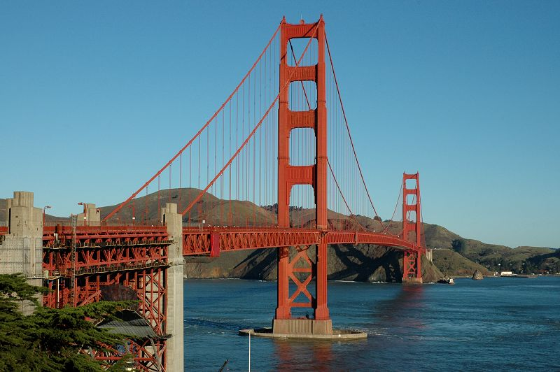
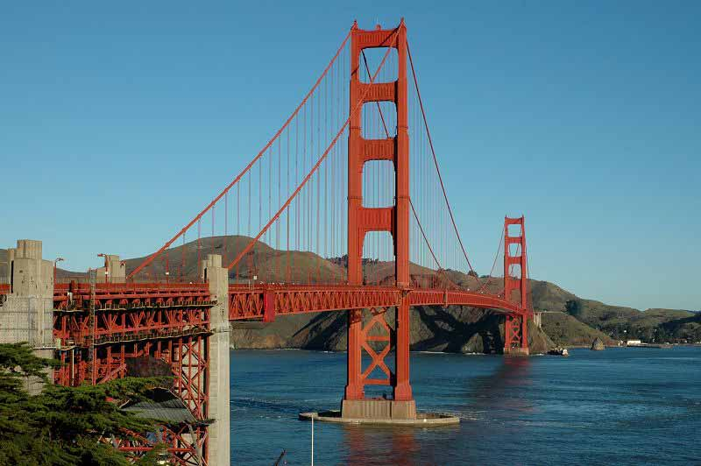
Introduction
Exemple. L’image de pont 800 x 600 pix:
L’image couleur nécessite
1 440 000 octets soit environ 1,37 Mo
Enregistrons la en JPEG qualité 20 (sur une échelle de 0 à 100). L’image présente quelques artéfacts.

Slide 4
Compression
On dit qu’on a compressé un fichier si on parvient à réduire le nombre de digits binaires nécessaires pour l’enregistrer.
Pour faciliter son stockage ou sa transmission par réseau.

Slide 5
Type de compression
Compression sans perte (ou non-destructive, i.e. codage ou compactage):
La suite de bits obtenue après la compression est strictement identique à l'originale. Il n'y a aucune perte dans l'information d'origine, l’information est seulement réécrite d'une manière plus concise. Les algorithmes utilisés ne garantissent pas que tous les ensembles de données en entrée sont réduits : en d ’autres termes, il y a des données en entrée qui restent inchangées.

Slide 6
Type de compression(suite)
2. Compression avec perte (ou destructive, ou avec dégradation) :
La compression avec pertes est aussi appelée communément compression destructrice. La compression avec pertes utilise des algorithmes qui compressent les données en les dégradant. Autrement dit, après la décompression des données, celles-ci sont moins nombreuses que celles utilisées pour la compression
On mesure l’efficacité de la compression par le taux de compression

Slide 7
Mesure de performance

Slide 8
algorithmes de compression
Plusieurs algorithmes de compression :
– RLE (sans pertes)
– Codage de Huffman (sans pertes)
– LZW (sans pertes)
– ZIP (sans pertes)
– JPEG (avec pertes)
– JPEG 2000 (avec ou sans pertes)

Slide 9
Méthode de compression sans
perte d’information

Slide 10
La compression sans perte, consiste à obtenir un fichier identique au fichier original à la décompression.
Il existe 3 groupes de méthodes différents : de base, statistiques et avec un dictionnaire
1. les méthodes de compression de base, on retrouve le RLEet MTF.
2. les méthodes statistiques, on retrouve le Golomb Code, le Huffman coding, Adaptive Huffman Coding, le Shannon-Fano Coding et bien d’autres.
3.méthodes avec dictionnaire : LZ77, LZSS, LZX, LZW et d’autres.

Slide 11
1.Compression RLE : Run Length Encoding (ou RLC)
Principe : regrouper les données consécutives ayant même valeur.
• Ex : aaaaaaaaaaaaaaa est codé 15a
Utilisé ponctuellement dans de nombreux formats (BMP, JPG, TIFF, PCX, ...).
Inconvénient : -mal adapté aux fichiers ayant peu de répétitions successives.
-Efficaces dans les images «simples», elles deviennent mauvaises sur les images complexes (scènes naturelles)
Notes:
Algorithmes de compression et décompression très simples et rapides.

Slide 12
Codage RLE
Exemple:soit la suite de niveaux de gris d’une ligne d’image
11, 11, 15, 16, 16, 16, 16, 25, 25, 25, 31, 31, 31, 31, 31, 8
Le codage par plage donne la suite des paires de nombres suivantes : (2, 11), (1, 15), (4, 16), (3, 25), (5, 31), (1, 8) fournissant un nouveau codage de la ligne :
2 11 1 15 4 16 3 25 5 31 1 8
Autre exemple: La chaîne binaire suivante 000001111111100111110000000000 peut être représentée par: 5,8,2,5,10
Les méthodes RLE correspondent aux schémas les plus courants de compression d’images (BMP, TGA, TIFF,…
Efficaces dans les images «simples», elles deviennent mauvaises sur les images complexes (scènes naturelles)

Slide 13
Algorithme de Shanon-Fano
On va maintenant regrouper les caractères en deux groupes dont les fréquences d’apparition sont aussi
proches que possible puis diviser chacun de ces groupes de la même façon jusqu’à parvenir à chacune des fréquences de départ.

Slide 14
Algorithme de Shanon-Fano
1. Construire une table des fréquences d’apparition des symboles triée par ordre décroissant.
2. Diviser cette table en deux parties. Celles-ci doivent avoir une somme de fréquences égale (ou pratiquement
égale) à celle de l’autre.
3. Affecter le chiffre binaire 0 à la moitié inférieure, la moitié supérieure prenant la valeur 1.
4. Répéter les opérations 2 et 3 aux deux parties, jusqu’à ce que chaque symbole ne représente plus qu’une partie
de la table.

Slide 15
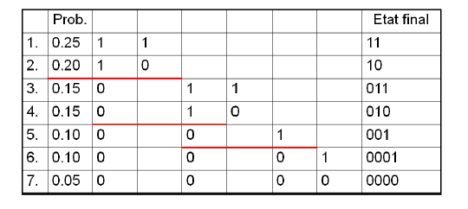
Algorithme de Shanon-Fano

Slide 16
Algorithme de Shanon-Fano
Exemple : Soit le le message suivant à transmettre :
LE PRESIDENT EST ENTRE DANS LA SALLE
Il compte 36 caractères et occupe 36 octets. On compte les occurrences des différents caractères utilisés et on les classe par fréquences décroissantes, on obtient la liste suivante :
E : 7
Espace :6
L : 4
S : 4
N : 3
T : 3
A : 3
R : 2
D : 2
P : 1
I : 1
On va maintenant regrouper les caractères en deux groupes dont les fréquences d’apparition sont aussi
proches que possible puis diviser chacun de ces groupes de la même façon jusqu’à parvenir à chacune des fréquences de départ.

Slide 17
Algorithme de Shanon-Fano
Mesure de son efficacité:
On est parti d’un message de 36 caractères soit 36 x 8 =288 bits.
Si chaque caractère était codé sur 4 bits (c’était suffisant), on utilisait 144 bits.
Avec le codage réalisé, on utilisera :
(2 x 7) + (3 x 6) + (3 x 4)+ (3 x 4) + (4 x 3) + (4 x 3) +(4 x 3) + (4 x 2) + (4 x 2) + (5 x 1) + (5 x 1) = 14 + 18 +12 + 12 + 12 + 12 + 12 + 8 + 8 + 5 + 5 = 118 bits
Le taux de compression par rapport à la représentation sur 4 bits est s = 118/144 = 0,819

Slide 18
Exercice
A)En utilisant l'algorithme de Shannon-Fano, représentez la séquence suivante (sans tenir compte des espaces) par une séquence de bits:
INFORMATION CALCUL ET COMMUNICATION
B)Combien de bits par lettre en moyenne sont-ils nécessaires pour représenter cette séquence.

Slide 19
2. Codage de Huffman (D. Huffman, 1952) :
– Principe : coder les valeurs apparaissant souvent avec moins de bits que celles apparaissant rarement.
– Exemple : AABCAABADBACAAB
Codage possible :
00 00 01 10 00 00 01 00 11 01 00 10 00 00 01 (30 bits)
A : 00 - B : 01 - C : 10 - D : 11
Codage de Huffman :
0 0 10 110 0 0 10 0 111 10 0 110 0 0 10 (25 bits)
A : 0 - B : 10 - C : 110 - D : 111

Slide 20
Algorithme de huffman
1. Les messages constituent les feuilles d’un arbre portant chacune un poids égal à la probabilité P d’occurrence du message correspondant
2. Joindre les 2 noeuds de moindre poids en un noeud parent auquel on attache un poids égal à la somme de ces 2 poids
3. Répéter le point 2 jusqu’à l’obtention d’une seule racine à l’arbre (de poids P pi = 1)
4. Affecter les codes 0 et 1 aux noeuds descendants directs de la racine
5. Continuer à descendre en affectant des codes à tous les noeuds, chaque paire de descendants recevant les codes L0 et L1 où L désigne le code associé au parent.

Slide 21
Exemple : Soit un message de 36 caractères, composé des caractères A, B, C, D et E qui apparaissent selon les fréquences : Symboles : A B C D E Fréquences : 7 6 5 14 4 Le graphe ci-dessous montre les symboles du plus fréquent (D) au moins fréquent (E). Les symboles C et E fusionnent vers un même nœud de poids 5+4=9

Slide 22
Algorithme de Huffman
Puis les symboles ou nœuds de poids les plus faibles sont à nouveau considérés : les 2 symboles A et B Le processus est renouvelé avec le nœud de poids 9 et celui de poids 13.
Il reste à fusionner le nœud de poids 22 et le symbole restant, de poids 14 :
Notes:
Attribuer le 1 a gauche et 0 a droite .

Slide 23
Algorithme de Huffman
La 2è phase consiste à « redescendre » ce graphe binaire, en affectant à la branche conduisant au poids le plus faible, la valeur 0 par exemple, et 1 à l’autre. On obtient :
Notes:
Gauche =0;
Droite=1;

Slide 24
Algorithme de Huffman
Le codage obtenu est donc :
D (occurrence =14) : 0 A (occurrence =7) : 111 B (occurrence =6) : 110 C (occurrence =5) : 101 E (occurrence =4) : 100
Quelle est la longueur moyenne de code ? 1 bit pour D qui apparaît 14 fois dans le message, 3 bits pour les autres qui apparaissent 22 fois en tout.
lm = (1*14 + 3*7+3*6+3*5+ 3*4)/36=80/36=2.22

Slide 25
Codage de Huffman

Slide 26
Exercice
On considère un texte source formé à partir de 5 symboles distincts (a, b, c, d, r) avec les fréquences d’apparition suivantes :
f(a) =0,43; f(b)=0,20; f(c)=0,1; f(d)=0,09; f(r)=0,18.
B) Combien de bits par lettre en moyenne sont-ils nécessaires pour représenter cette séquence.
Générer un arbre de Huffman binaire et proposer le codage correspondant.
Notes:
A=0;b=10
C=101
D=110
F=111

Slide 27
Méthodes à base de dictionnaires: algorithme LZW
Les codages par dictionnaire sont fondés sur la constitution d’une suite de motifs, apparaissant dans le flux du message.
Ces motifs remplissent un dictionnaire, où ils sont indexés, et lorsque les motifs réapparaissent, ils sont simplement codés par leur index dans ce dictionnaire.

Slide 28
3.Compression LZW (Lempel-Ziv et Welch, 1977-78)
– Principe : on lit les données de sorte à former des chaînes. Si une chaîne construite n’existe pas dans le dictionnaire, on crée une nouvelle entrée dans ce dictionnaire, formée d’une chaîne déjà existante suivie du caractère courant.
– Formats d’images associés : GIF, TIFF…
– Algorithme de codage :
w ← ø
Tant qu’il y a des caractères
lire un caractère K (sur 8 bits)
si wK existe déjà dans le dictionnaire alors
w ← wK
sinon
écrire le code de w
ajouter wK dans le dictionnaire
w ← K
Fin tant que
Ecrire le code de w

Slide 29
Compression LZW (suite) :
– Algorithme de décodage :
w←∅
Tant qu’il y a des caractères
lire un caractère K
si code(K) > 255 alors
le décoder avec le dictionnaire
le mettre dans la chaîne d’entrée à traiter
sinon
écrire K
si wK existe déjà dans le dictionnaire alors
w←wK
sinon
ajouter wK dans le dictionnaire
w←K
Fin tant que

Slide 30
Méthodes à base de dictionnaires
Exemple : Soit la chaîne d’entrée utilisant 3 caractères :
a b a c b a c b a b a b a a a a a a a
La table des chaînes préfixes correspondantes est la suivante :
a : 1 b : 2 c : 3 (symboles élémentaires), puis : ab : 4 ba : 5 ac : 6 cb : 7 bac : 8 cba : 9 aba : 10 abaa : 11 aa : 12 aaa : 13
La chaîne codée devient donc : 1 2 1 3 5 7 4 10 1 12 13, liste qui sera codée en binaire.
Décodage : A essayer ! Aucune autre information n’est nécessaire : le dictionnaire est reconstruit au fur et à mesure !

Slide 31
Méthodes à base de dictionnaires
s | c | sortie | code | chaîne
Entrées initiales du dictionnaire |  |  | 1 | a
 |  |  | 2 | b
 |  |  | 3 | c
a | b | 1 | 4 | ab
b | a | 2 | 5 | ba
a | c | 1 | 6 | ac
c | b | 3 | 7 | cb
b | a |  |  | ba
ba | c | 5 | 8 | bac
c | b |  |  | cb
cb | a | 7 | 9 | cba
A | b |  |  | ab
ab | a | 4 | 10 | aba
a | b |  |  | ab
s | c | sortie | code | chaîne
ab | a |  |  | aba
aba | a | 10 | 11 | abaa
a | a | 1 | 12 | aa
a | a |  |  | aa
aa | a | 12 | 13 | aaa
a | a |  |  | aa
aa | a |  |  | aaa
aaa | eof | 13
Compression LZW du code
a b a c b a c b a b a b a a a a a a a
Codée par 1 2 1 3 5 7 4 10 1 12 13

Slide 32
Compression LZW
Les codages de ce type appliquent les algorithmes de type LZ ou l’une de ses variantes (LZ77, LZ78, LZW, LZSS…). Ces noms viennent de celui de leurs auteurs : Lempel, Ziv, Welch, ou de ceux leur ayant apporté des améliorations (Storer et Szymanski)
– LZ77, utilisé pour l’archivage , la recherche s’effectue par une fenêtre glissante.
– LZ78, utilisé dans la compression d’image, la recherche s’effectue sur tout le fichier. La
taille du dictionnaire est limitée en fonction du mode de codage (16, 32, ou 64 bits) ;

Slide 33
Algorithme de compression avec perte d’information

Slide 34
La compression avec pertes est aussi appelée communément compression destructrice. La compression avec pertes utilise des algorithmes qui compressent les données en les dégradant. Autrement dit, après la décompression des données, celles-ci sont moins nombreuses que celles utilisées pour la compression. Pour éviter que ces dégradations soient perçues par les utilisateurs, les concepteurs d'algorithmes pour la compression destructrice se basent sur les limites de perception au niveau de l'ouïe et de la vue chez l'être humain. Voici trois méthodes utilisées pour la compression avec pertes :
La transformée en cosinus discrète(JPEG)
La compression par ondelettes(JPEG2000)
La compression fractale (uniquement appliquée aux images)
Notes:
Les algorithmes de compression
destructrice sont utilisés pour compresser des données graphiques, audio et vidéo. Ils ne pourraient être appliqués sur des données textuelles ou sur celles d'un programme au risque de les rendre illisibles ou inexécutables

Slide 35
Compression JPEG(basé sur la DCT)
JPEG (Joint Photographic Expert Group) : standard depuis 1992.
Images en ndg et couleur jusqu'à 24 bits, de qualité photographique.
Nombreux domaines d'applications : photo/vidéo en MM, astronomie, ...
Méthode basée sur une transformation (DCT 2D).
Ratio de compression nettement plus élevé que sans perte (1:25 acceptable).

Slide 36
Processus de codage JPEG
1. L’image en base RVB est convertie en base YCbCr et les composantes de chrominance (Cb et Cr) sont sous-echantillonnées. Ensuite les trois composantes sont traitées séparément.
2. Pour chaque composante, on groupe les valeurs par blocs de 8x8 valeurs. Pour chaque bloc on applique un codage par transformée orthogonale avec la transformée en cosinus discrète, CT(Discrete cosine transform)
3. La matrice obtenue par DCT est quantifiée (ce qui induit une compression destructrice de l’image).
4. Pour chaque composante, on entreprend une compression sans perte des matrices quantifiées en utilisant un codage prés de l’entropie : celui-ci consiste `a parcourir les blocs de l’image en zigzag puis `a utiliser une compression RLE et un codage de Huffman (voir un codage arithmétique).
Le stockage de données compressées par la méthode JPEG dans un fichier est définie par la norme JFIF (JPEG File Interchange Format).

Slide 37
Etapes de compression JPEG

Slide 38
Transformée en cosinus discrète (DCT)
La DTC (Discrete Cosine Transform) est une étape qui permet d’évaluer l’amplitude des changements d’un pixel à l’autre afin d’identifier les hautes et basses fréquences. Les basses fréquences, très présentes dans une image, sont des zones unies où les couleurs sont proches les unes des autres. A l’inverse, les hautes fréquences sont des zones de contraste, de changement rapide dans les couleurs.
Cette étape consiste à appliquer à notre matrice de pixels la formule mathématique du DCT afin d’obtenir une matrice des fréquences.

Slide 39
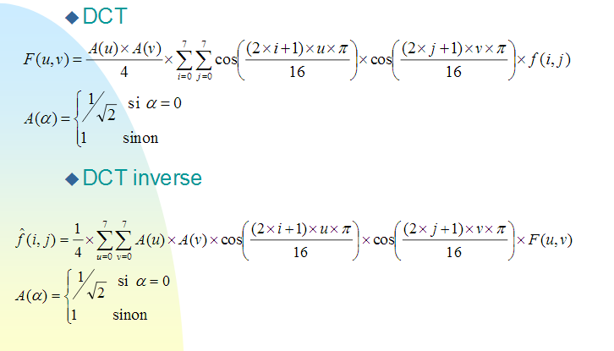
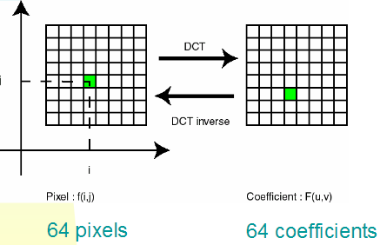
Transformée en cosinus discrète(DCT)
Transformée en cosinus discrète
changement de l ’espace de représentation :
passage du domaine spatial au domaine fréquentiel

Slide 40
Quantification
l’étape de quantification est celle qui dégrade de
manière irréversible le signal. Elle est cependant d’une importance capitale dans la réduction du débit binaire. La quantification est une opération qui transforme l’image d’entrée à l’aide d’un ensemble de valeurs appelé dictionnaire. Ce passage peut s’effectuer
soit :

Slide 41
Quantification (suite)
Type de quantification :
Quantification scalaire : échantillon par échantillon
Quantification Vectorielle : bloc par bloc

Slide 42
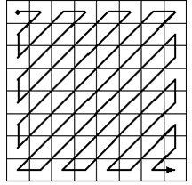
Codage
La dernière étape de la compression est le codage. L’objectif va être d’encoder notre bloc de pixel à l’aide du codage RLE suivit du codage de Huffman.
Une fois l’opération appliquée à tous les blocs de pixels, nous obtenons un fichier compressé JPEG.

Slide 43
Exemple
Méthode compression très efficace ,mais effet de blocs

Slide 44
JPEG 2000
PEG 2000 conserve de JPEG
Prétraitement : RVB -→YCbCR
Répondre aux limites de JPEG
Complexité de calcul de la DCT
Blocs 8x8 .
Taux de compression limité;
Solutions
Autre méthode de compression fréquentielle (DWT).
Travailler sur l’image entière
Ajoute un mode de compression réversible

Slide 45
